Slide 1
Mikrocontroller
Finn Brandt – 19.06.2026

Slide 2
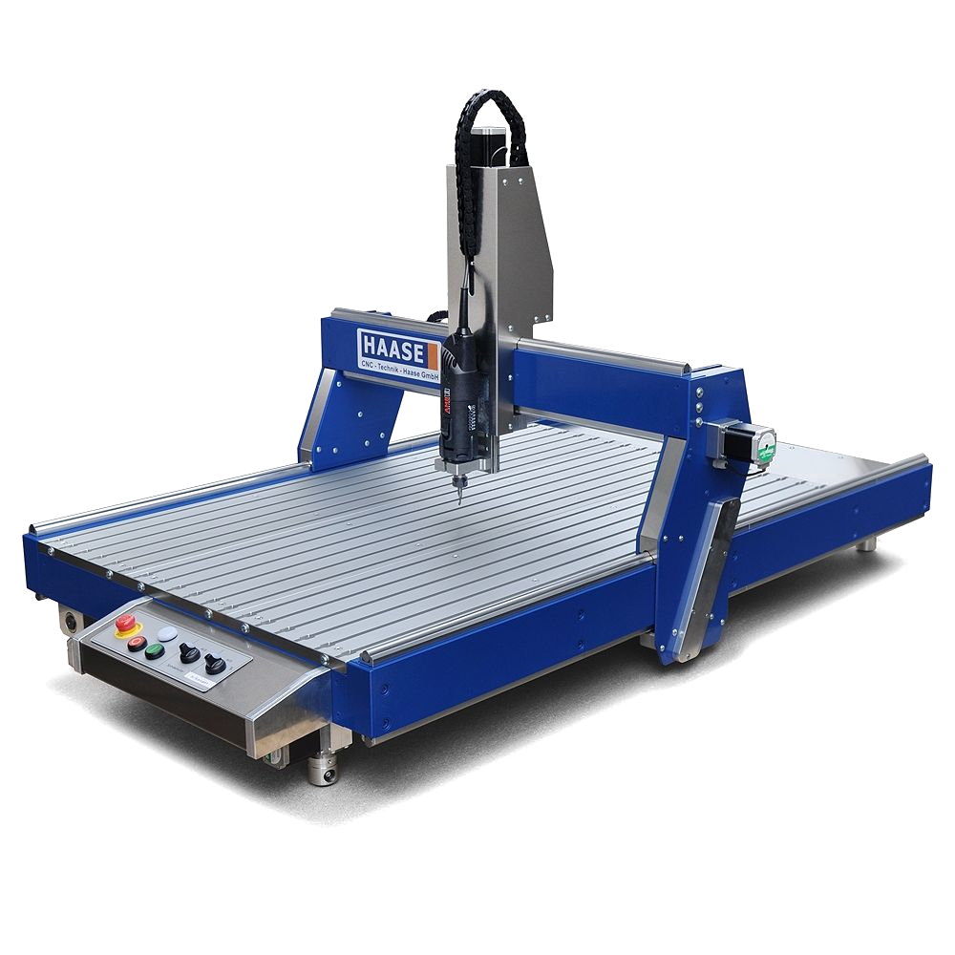


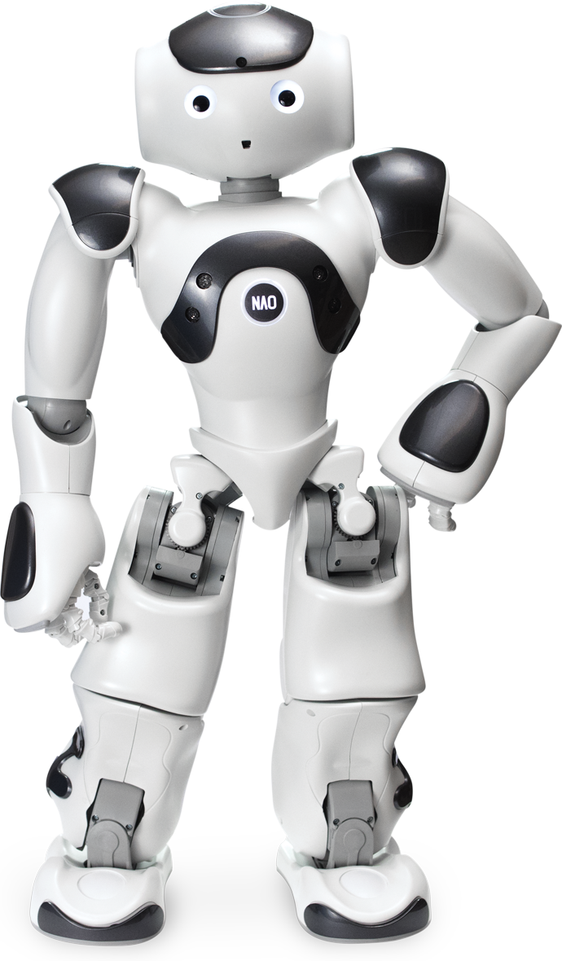
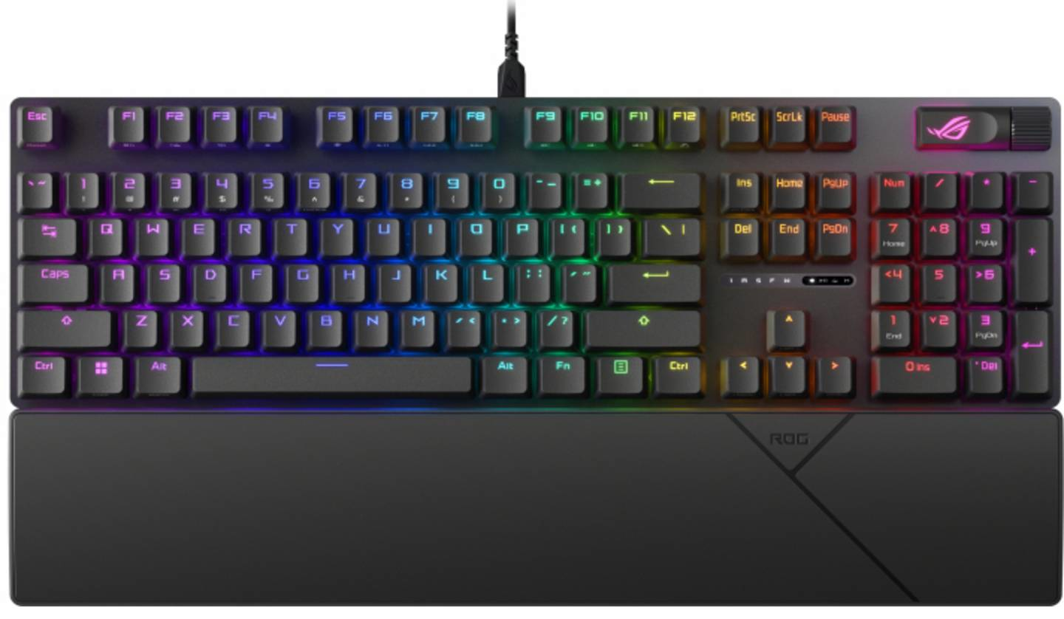
Anwendung
Haushaltsgeräte
Programmierbare Maschinen
Kontrollsysteme
Roboter
Chipkarten
Peripheriegeräte
Eingebettete Systeme
[1,2,3]

Slide 3
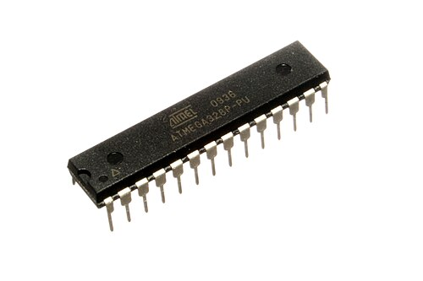
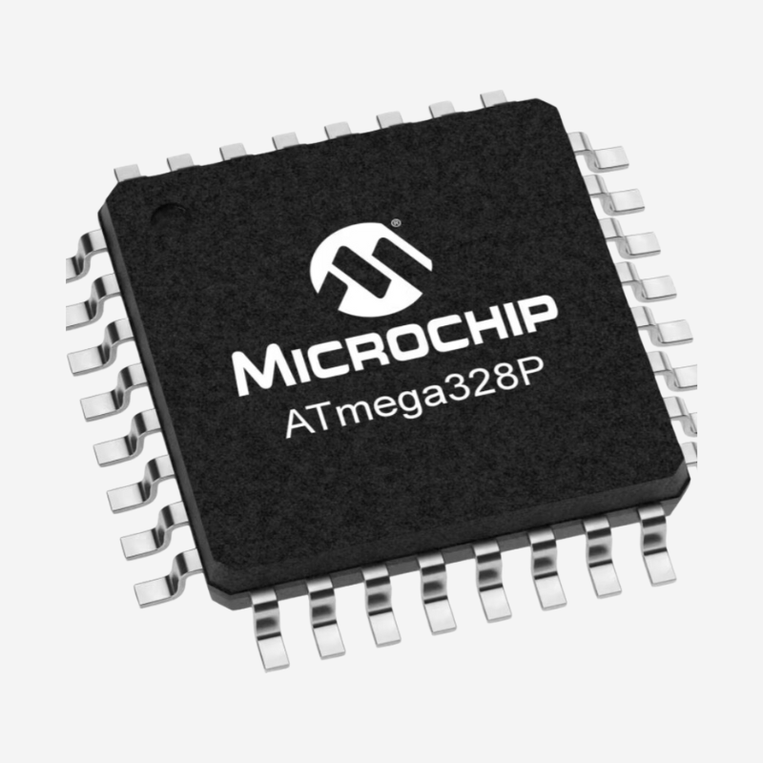
Was ist ein Mikrocontroller?
Kleiner Computer
CPU, Arbeitsspeicher und Peripherie auf einem Chip
Heute häufig noch andere Funktionen
[4,5]

Slide 4
Was ist der Unterschied zu einem Mikroprozessor?
Mikroprozessor (MPU) | Mikrocontroller (MCU)
nur CPU | CPU + RAM + ROM + Peripherie
hoher Stromverbrauch (benötigt eine Kühlung) | niedriger Stromverbrauch (für den Batteriebetrieb)
Rechenintensive Anwendungen | Steuerung von Geräten
teuer: über 100€ | günstig: ein paar Cent bis wenige Euro

Slide 5
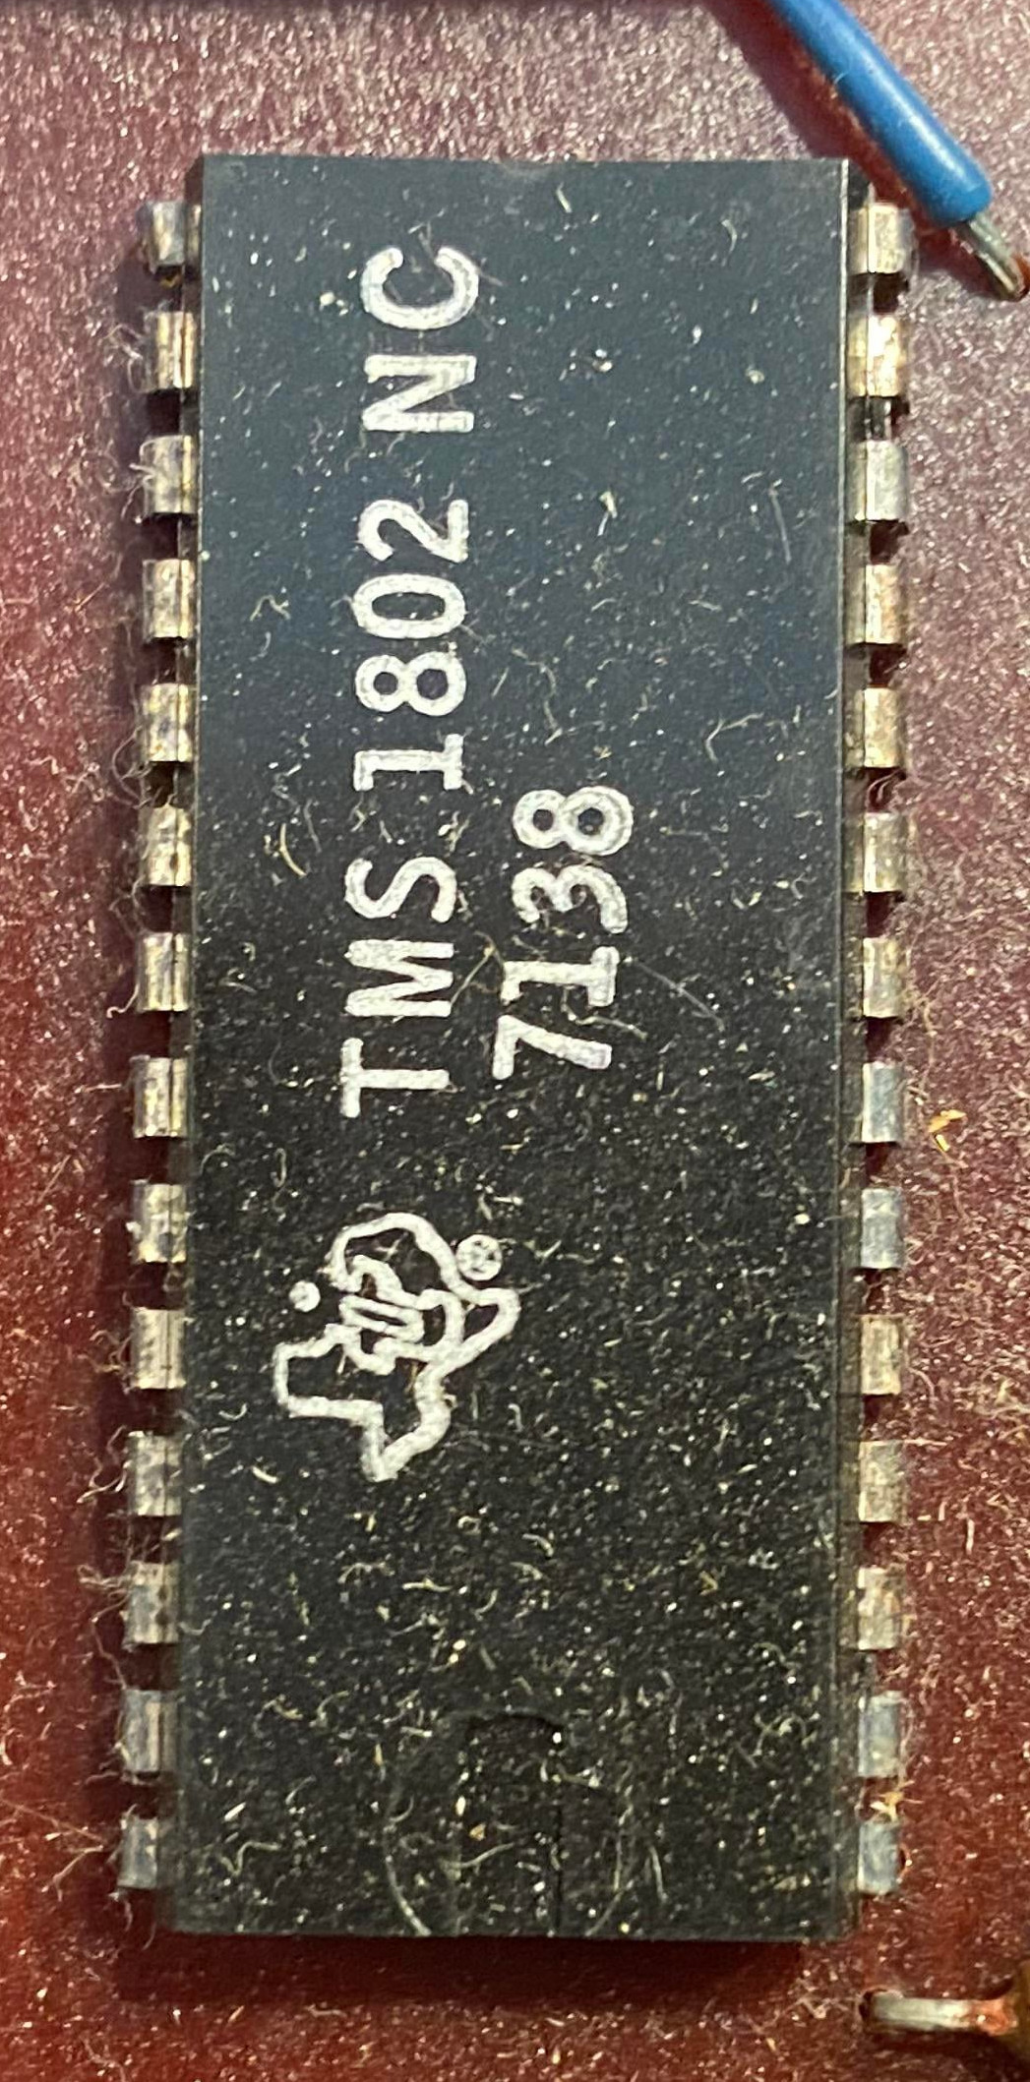
Der erste Mikrocontroller
September 1971: Texas Instruments baute den ersten Mikrocontroller, den TMS 1802 NC.
[9]
Notes:
Anwendung in Taschenrechnern
Chip wurde in der 38. Woche im Jahr 1971 hergestellt

Slide 6
Der erste Mikrocontroller
Der TMS 1802 NC kam danach als Teil der TMS0100 Serie 1974 auf den Markt
[9]
Notes:
Anwendung in Taschenrechnern
Chip wurde in der 38. Woche im Jahr 1971 hergestellt

Slide 7
Der erste Mikrocontroller
Damals 20$, heute 165$
4-Bit CPU
300 kHz
182 Bit RAM
[9]
Notes:
Anwendung in Taschenrechnern
Chip wurde in der 38. Woche im Jahr 1971 hergestellt

Slide 8
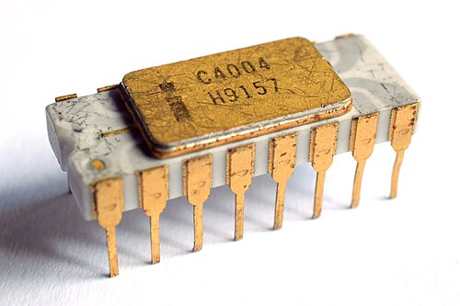
Der erste Mikroprozessor
November 1971: Der Intel 4004 ist der erste Mikroprozessor auf einem einzigen Chip
Man benötigt externe Chips für Speicher und Peripherie
[6]
Notes:
4-Bit CPU
60$ heute ca. 490$
Man benötigte noch andere Chips wie Speicher und I/O Systeme wodurch ein System 1970 mehrere hundert Dollar kostete was heute mehreren tausend Dollar entsprechen würde

Slide 9
Der erste Mikroprozessor
Damals 60$ heute 480$
4-Bit CPU
1 Kern
740 - 750 kHz
[6]
Notes:
4-Bit CPU
60$ heute 490$
740 - 750 kHz
1 Kern

Slide 10
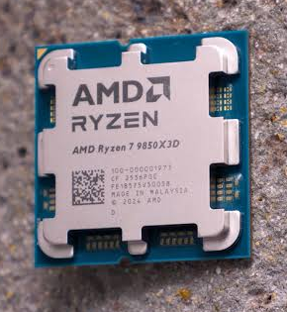
Moderne Mikroprozessoren
Januar 2026
490€
64-Bit CPU
8 Kerne
4,7 – 5,6 GHz
Mehr als 7000-mal schneller
[11]
Notes:
490€
8 Kerne
4,7 – 5,6 GHz Taktgeschwindigkeit

Slide 11
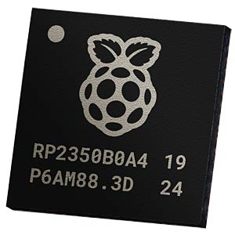
Moderne Mikrocontroller
August 2024
1€
32-Bit CPU
150 MHz
520 KB RAM
[12]
Notes:
490€
8 Kerne
4,7 – 5,6 GHz Taktgeschwindigkeit

Slide 12
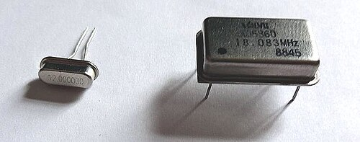
Aufbau
Prozessor
RAM (Random-access memory)
ROM (Read-only memory)
A/D Converter
Timer
Interrupts
Bus
[7]

Slide 13
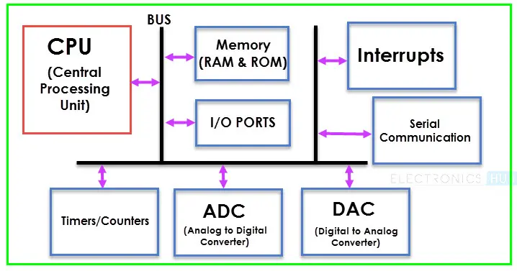
[10]

Slide 14
Wie funktioniert ein MC
Die CPU liest das Programm aus dem ROM aus
Die CPU decodiert den Befehl
Die CPU führt den Befehl aus
Pro Takt wird ein Befehl ausgeführt
(16 MHz → 16.000.000 Befehle pro Sekunde)

Slide 15
Was genau macht die CPU
Kontrolleinheit: verarbeitet die Befehle

Slide 16
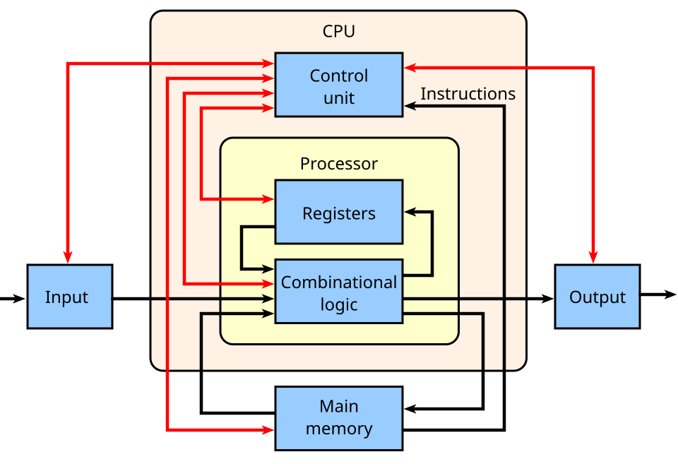
Was genau macht die CPU

Slide 17
Was genau macht die CPU
Kontrolleinheit: verarbeitet die Befehle
Arithmetisch-logische Einheit: führt Berechnungen durch

Slide 18
Was genau macht die CPU

Slide 19
Was genau macht die CPU
Kontrolleinheit: verarbeitet die Befehle
Arithmetisch-logische Einheit: führt Berechnungen durch
Register: extrem schnelle Zwischenspeicher

Slide 20
Was genau macht die CPU

Slide 21
Was genau macht die CPU
Kontrolleinheit: verarbeitet die Befehle
Arithmetisch-logische Einheit: führt Berechnungen durch
Register: extrem schnelle Zwischenspeicher
(Clock: erzeugt einen Takt für die CPU)

Slide 22
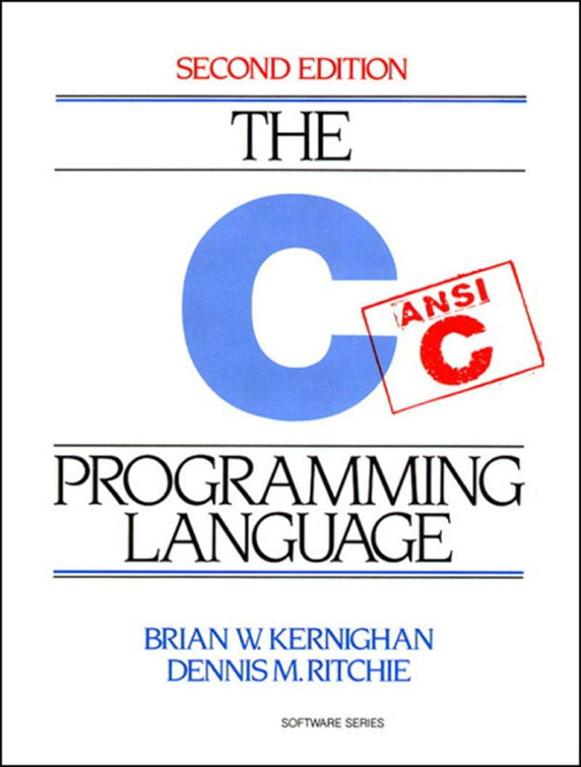

Programmierung
MC werden in maschinennahen Programmiersprachen programmiert
Direkter Zugriff auf den Speicher

Slide 23
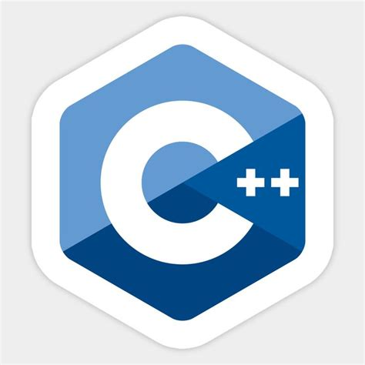
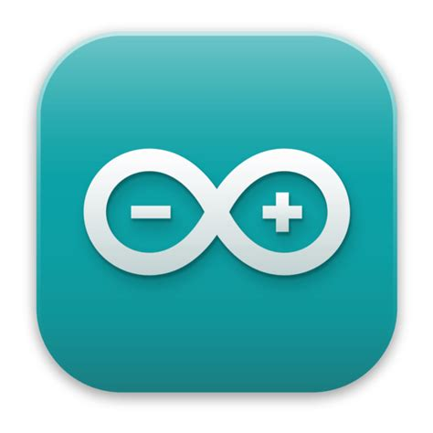
Programmierung
Angepasst an spezifische Entwicklungsboards
Notes:
Speziell auf bestimmte boards zugeschnitten;
C++ mit Bibliotheken

Slide 24
Mein Projekt
Todo: Bild einfügen

Slide 25
Quellen
- https://en.wikipedia.org/wiki/Microcontroller
- https://en.wikipedia.org/wiki/Microprocessor
- https://en.wikipedia.org/wiki/ATmega328#
- https://ww1.microchip.com/downloads/aemDocuments/documents/MCU08/ProductDocuments/DataSheets/ATmega48A-PA-88A-PA-168A-PA-328-P-DS-DS40002061B.pdf
- https://en.wikipedia.org/wiki/AVR_microcontrollers
- https://web.archive.org/web/20100217065617/http://smithsonianchips.si.edu/augarten/p38.htm
- https://historydraft.com/story/microprocessor/tms-1802nc/425/6336
- https://www.amd.com/en/products/processors/desktops/ryzen/9000-series/amd-ryzen-7-9850x3d.html
- https://en.wikipedia.org/wiki/Intel_4004
- https://en.wikipedia.org/wiki/RP2350
- Taschenbuch Mikroprozessortechnik von Thomas Beierlein und Olaf Hagenbruch
-

Slide 26
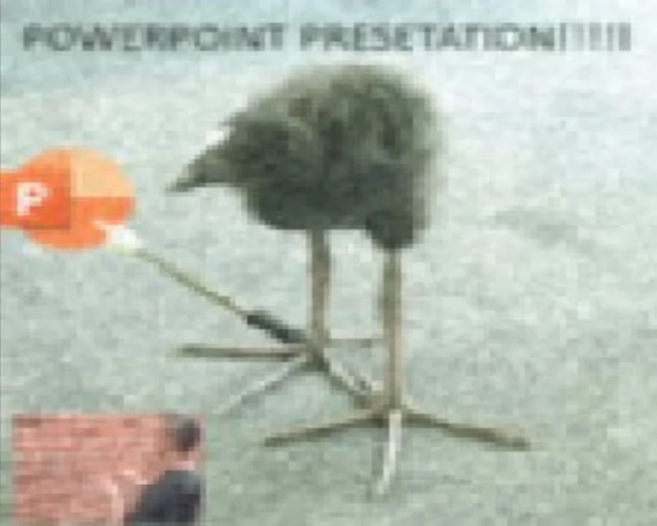
Fragen?

